Slide 1
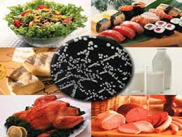
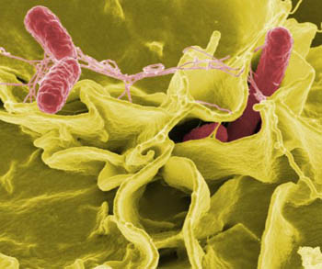
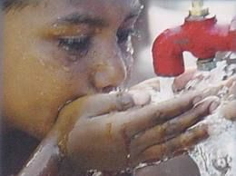
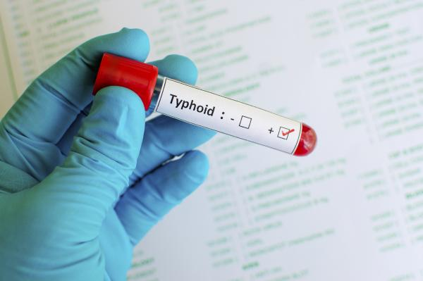
FIEBRE TIFOIDEA
Dra. Yilian Burgos Santos.
MARZO, 2020

Slide 2
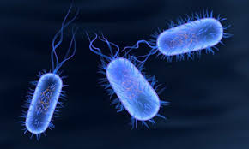
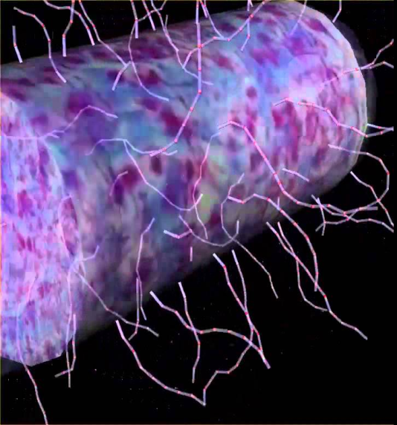
FIEBRE TIFOIDEA
Enfermedad infecciosa, febril, aguda, de origen entérico, secundaria a la infección por S. typhi. Afecta únicamente al ser humano, cursa habitualmente con afectación sistémica y en ocasiones, puede originar complicaciones graves, es poco frecuente en los países industrializados. En la actualidad, la incidencia de la fiebre tifoidea es muy baja. Además, la mayoría de los casos que se diagnostican suelen ser importados.
TIPOS:
Fiebre tifoidea: Este tipo se origina por la infección de la bacteria Salmonella Typhi.
Fiebre paratifoidea: Esta segunda está causada por la bacteria Salmonella serotipos Paratyphi A, B y C. El cuadro clínico causado por estos tres serotipos es similar al de la fiebre tifoidea aunque, en general, este tipo es más benigno. En la actualidad no existe vacuna para ellos.

Slide 3
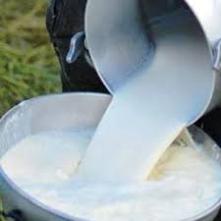
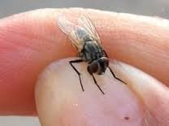
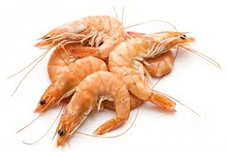
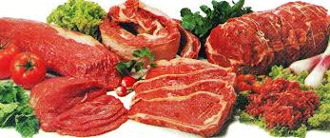
ETIOLOGIA
La bacteria S. typhi, se propaga a través de alimentos, agua o bebidas contaminadas. Por lo tanto, la infección sólo se adquiere al ingerir agua o alimentos contaminados por las heces (raramente por la orina) de enfermos o portadores de la infección (transmisión fecal-oral)”.
Las bebidas y los alimentos que con más frecuencia pueden estar contaminados por la bacteria son la leche, el queso y otros derivados lácteos, los mariscos, las verduras regadas con aguas fecales, los huevos, algunas carnes y el agua.

Slide 5
Sistema reticuloendoteliar(higado ,bazo y medula osea)
se multiplican y varios dias despues surgen ondas recurrentes de bacteriemias
Se inicia la fase sintomatica y ocurre la diseminacion por todo el organismo
Es eliminado por higado y riñon

Slide 6
Antomia patologica
Proliferación granulomatosa de células mononucleares con formación de masas nodulares mal definidas y de elementos reticulohistiocíticos en ganglios linfáticos mesentéricos y en el bazo.
Hiperplasia folicular reactiva del tejido linfoide.
La hipertrofia del tejido linfoide del intestino delgado, en especial de las placas de Peyer del íleon terminal.
Necrosis superficial por coagulación, que se esfacela para formar una úlcera, por lo general limitada a la mucosa y submucosa.
La erosión de los vasos sanguíneos causa hemorragia y la extensión de la úlcera hacia la muscularis mucosae y la serosa conduce a la perforación intestinal.
El hígado aumenta de tamaño y hacia la tercera semana se forman áreas de lesiones granulomatosas focales.
La necrosis focal también se encuentra en el bazo, el músculo cardiaco y los folículos linfáticos.
La inflamación de la vesícula es común y no es raro observar neumonías por Salmonella typhi o Diplococcus pneumoniae.

Slide 7
MANIFESTACIONES CLINICAS
Periodo de incubacion: de 1 a 10 dias. Varia de 3 -60 dias .
Las formas más leves, caracterizadas principalmente por fiebre, pueden durar una semana, pero quizás se prolongue hasta 8 o más sin tratamiento. En el paciente que no es tratado con antimicrobianos, el tiempo medio del padecimiento es de unas cuatro semanas.
La temperatura aumenta de manera gradual durante los primeros 5-7 días y luego se estabiliza en forma de fiebre remitente o continua entre 39-40 ºC, que persiste en estas cifras con muy pocas variaciones durante 2 o 3 semanas en casos sin tratamiento.
Del 30 al 40 % de los enfermos muestran bradicardia relativa (disociación pulso-temperatura

Slide 8
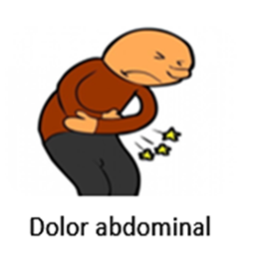
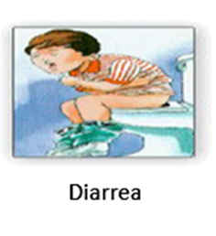
MANIFESTACIONES CLINICAS
Primera semana
Fiebre, que empieza baja y aumenta diariamente, de manera frecuente hasta 40 °C, Cefalea, debilidad y fatiga, Tos seca, persistente, Pérdida del hambre, Dolores abdominales, Diarrea o bien estreñimiento Y Erupción.
Segunda semana
Si no se trata, puede introducir una segunda fase en la que el paciente está grave y experimenta: Continuando con fiebre alta, Diarrea o estreñimiento severo, Gran pérdida de peso, Distensión abdominal extrema. roséola tifoídica
En la tercera semana, puede:
Delirar, Estar inmóvil y agotado con los ojos medio cerrados, en lo que se conoce como el estado de la fiebre tifoidea. Las complicaciones de forma frecuente se desarrollan en ese instante. (sangrado u perforación intestinal)
Cuarta semana
La mejora puede suceder poco a poco a lo largo de la cuarta semana. La fiebre probablemente reduzca hasta el momento en que vuelva su temperatura a la normalidad en 1 a 10 días.

Slide 9
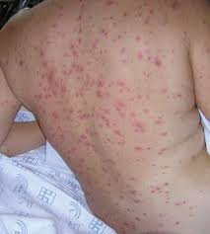
MANIFESTACIONES CLINICAS
El eritema característico (roséola tifoídica) es más común durante la segunda semana y se caracteriza por lesiones pequeñas maculopapulares de 2-4 mm de diámetro, que aparecen en la parte alta del abdomen y anterior del tórax. Estas lesiones palidecen con la presión y solo duran de 2-3 días
Hepatosplenomegalia.

Slide 10
FORMAS CLINICAS
Forma gastroentérica. Comienza de manera brusca con vómitos y diarreas, escalofríos y fiebre
Forma meníngea. Debe tenerse en cuenta, ya que en varias ocasiones ha sido el laboratorio o una enterorragia lo que ha puesto en evidencia el origen tifoídico de un síndrome meníngeo completo.
Forma de depresión medular febril con síndrome hemorrágico (petequias, hemorragias gingivales), anemia y granulopenia de hasta 2/109/L. Este cuadro del enfermo se confunde al inicio con el de una anemia aplástica o con el de una leucemia aguda.
Forma febril inespecífica. aplicación del hemocultivo en forma sistemática a todos los cuadros febriles sin diagnóstico.
Forma del anciano y de la mujer embarazada. En el anciano la fiebre tifoidea es siempre severa y a menudo fatal. En la mujer embarazada amenaza siempre al feto y produce el aborto o el parto prematuro.

Slide 11
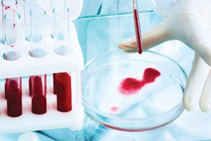
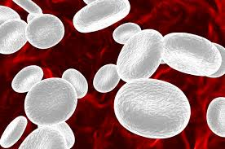
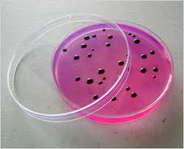
PRUEBAS DIAGNÓSTICAS PRUEBAS DIAGNÓSTICAS
Aun cuando los síntomas y la historia de la enfermedad de la persona pueden sugerir fiebre tifoidea, el diagnóstico debe ser confirmado.
Un conteo sanguíneo completo o Hemograma mostrará un alto número de glóbulos blancos en la sangre.
A todo paciente con síndrome febril persistente por más de 1 semana se recomienda realizar los siguientes cultivos:
Hemocultivo
Mielocultivo
Urocultivo
Coprocultivo
Reacción en cadena de la polimerasa
(PCR).

Slide 12
DIAGNOSTICO
Hemograma: anemia microcitica e hipocromica,
leucopenia, habitualmente no inferior a 2 500 células/mm3, tras una o dos semanas de enfermedad.
Leucocitosis en infecciones secundarias( abscesos piógenos)
Trombocitopenia .
Sangre oculta en heces fecales positiva.
Aumento de enzimas hepáticas y LDH .
Diagnostico definitivo:
aislamiento definitivo de la Salmonella typhi a través de los medios de cultivo:
Hemocultivo. Principio de la primera semana positivo en un 80 % a término de la tercera, en un 50 %; después de la cuarta semana su positividad es rara.

Slide 13
Coprocultivo. Positivo en cualquier etapa de la enfermedad, máxima frecuencia durante las semanas tercera o quinta. Su ulterior persistencia indica la conversión del paciente en portador sano.
Medulocultivo. A veces es positivo después que los hemocultivos ya son negativos.
Urocultivo. positivo en la primera semana. En cerca de un 25 % de los enfermos se mantiene positivo durante la tercera y cuarta semanas de la enfermedad.
Cultivo de aspirado de roséola: Se presenta en el 25-30 % en los niños, permite la identificación del germen en el 90 % de los casos.
Cultivo de líquido duodenal: Tiene valor en individuos con sospechas de ser portadores.
En la actualidad se están elaborando pruebas con reacción en cadena de polimerasa (PCR) y sondas de ADN para detectar S. typhi en sangre.

Slide 17
PREVENCIÓN PRIMARIA
Promoción de la Salud

Slide 18
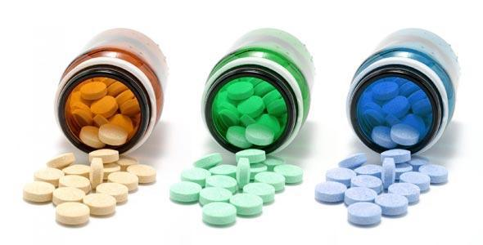
TRATAMIENTO FARMACOLÓGICO
Para el tratamiento ambulatorio y hospitalario de niños y adultos con fiebre tifoidea, se recomiendan los siguientes antimicrobianos como fármacos de primera línea:
Ciprofloxacino 500 mg c/12 h por 7 días por vía oral u ofloxacino de 10-15 mg/kg divididos en 2 dosis por 2 o 3 días
Cefixima 200 mg c/12 h por 14 días por vía oral.
Cloranfenicol 500 mg c/6 h por 14 días por vía oral, sin pasar de 3 g/d.
Cuando no es posible utilizar los fármacos de primera línea las alternativas son:
Ampicilina 1g c/6 h por vía oral.
Amoxicilina 1g c/8 h por vía oral.
Cotrimoxazol 480 mg c/12 h por vía oral. Todos por 14 días.

Slide 19
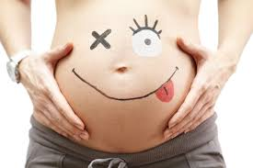
En las mujeres gestantes con fiebre tifoidea se recomienda el tratamiento con ampicilina, amoxicilina o cefalosporinas de tercera generación. Para el control de la fiebre es recomendable el uso de ibuprofeno o paracetamol.
Se recomienda utilizar azitromicina en casos de brote epidémicos de fiebre tifoidea
Las cefalosporinas de tercera generación están indicadas en los siguientes casos:
Falla del tratamiento ambulatorio inicial.
Resistencia a los fármacos de primera línea
Imposibilidad de administrar tratamiento por vía oral
Fiebre tifoidea complicada.
Recaída de la enfermedad

Slide 20
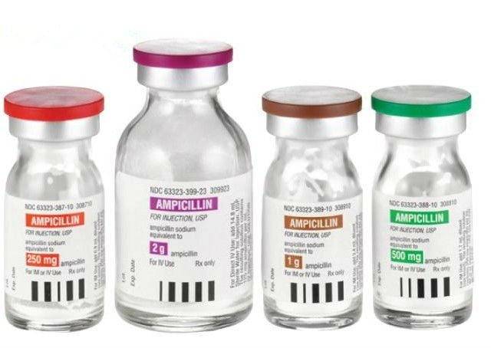
cefotaxima de 1-2 g c/6-8 h por vía intravenosa por 14-21 días,
ceftriaxona de 2-4 g c/ 12-24 h por vía intravenosa por 14-21 días
cefaperazona 60 mg/kg/d por vía intravenosa.
fraccionadas en dos dosis por 2 semanas.
Si al cuarto o quinto día de tratamiento antimicrobiano persiste la fiebre, o en pacientes con cuadros severos con fiebre elevada, distensión abdominal, delirio, obnubilación, estupor o coma, shock séptico; está indicado el uso de esteroides: 100 mg de hidrocortisona o 60 mg de prednisona diarios por 4-5 días, o dexametasona 3 mg/kg intravenosa de entrada, seguido de 1 mg/kg cada 6 h por 48 h.

Slide 21
Tratamiento de los portadores sanos o crónicos:
Ampicilina de 4-6 g diarios por vía oral o combinaciones de ampicilina o amoxicilina 100 mg/kg con probenecid 30 mg/kg/d.
cotrimoxazol 2 tabletas dos veces al día con rifampicina 600 mg una vez al día.
Todos por lo menos por 6 semanas.
En la actualidad en el tratamiento de los portadores sanos se utilizan las fluoroquinolonas: ciprofloxacino 500 mg cada 12 h u ofloxacino 200 mg cada 12 h por 4 semanas, con lo que se obtiene una erradicación superior al 90 %.

Slide 22
Tratamiento de las complicaciones
Hemorragia intestinal:
‒Suspender la vía oral por 24 h.
‒Hidratación parenteral.
‒Tratamiento antibacteriano por vía parenteral.
‒Transfusiones sanguíneas según la magnitud del sangramiento.
Perforación intestinal:
‒Tratamiento quirúrgico de urgencia.
‒Mientras tanto tratamiento con antimicrobianos de amplio espectro, con preferencia gentamicina y metronidazol a altas dosis, hidratación, y oxigenoterapia.
El resto de las complicaciones se tratan con medidas específicas para cada una.
Criterios de alta clínica: Cuando se obtengan tres coprocultivos seriados negativos en días consecutivos tres días después de haber suspendido el tratamiento antimicrobiano.

Slide 23
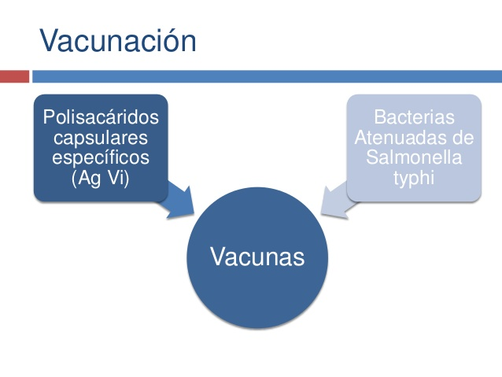
Inmunizaciones
Para la prevención de la fiebre tifoidea se recomienda utilizar cualquiera de las dos vacunas autorizadas.
La OMS recomienda la vacunación rutinaria contra la fiebre tifoidea en los siguientes casos:
• Niños mayores de 2 años de edad y adultos que viven en zonas endémicas de fiebre tifoidea.
• Personas que viajan a regiones geográficas en donde la fiebre tifoidea es endémica
• Personas que viven en campos de refugiados
• Microbiólogos
• Trabajadores de sistemas de aguas de desagüe
En situaciones de epidemia de fiebre tifoidea se recomienda la aplicación de la vacuna Vi en toda la población. Si la comunidad en cuestión no puede inmunizarse completamente, la población blanco para la vacunación serán las personas de 2 a 19 años.

Slide 24
Gracias por su atención
«feliz día para todos»

